Slide 1
文字雲新聞與情分析
作者 吳彥瑾

Slide 2
目錄
專題說明
使用工具
相關文章
實作結果
結論

Slide 3
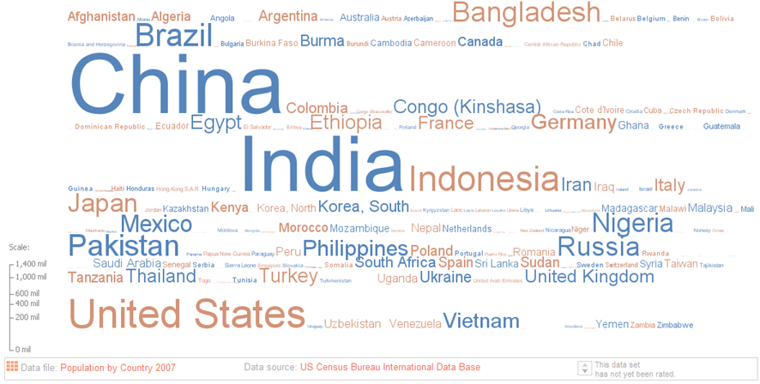
專題說明
本專題要使用（Word Cloud）製作文字雲並進行新聞情感分析是一個非常有趣且實用的專題。以下是使用Python和R來連接SQL Server並製作文字雲的詳細步驟說明。

Slide 4

使用工具
Python：安裝Anaconda3.8（推薦）或直接安裝Python。
R：安裝R4.3.2和RStudio。
SQL Server：確保已經安裝並運行SQL Server2019，並且有權限訪問相關數據庫。
將複製下來的新聞文字貼在記事本.txt上面然後存檔，存檔時編碼請選utf-8，這樣就不會出現亂碼。
需要有dict.txt.big.txt、中文字型就能夠執行出成果。

Slide 5
相關文章
根據文字雲的作用(而非樣式)，在應用中可以將其分成三大類。
第一類文字雲：每一個條目都有自己獨立的文字雲，標籤字體越大，此條目中用戶使用過這個標籤的次數就越多，在頁面公開統計點擊且不要求精準數據的情況下十分適用。
第二類文字雲：網站一般會有一個超大型文字雲，標籤字體越大，網站裡使用過這個標籤的條目數就越多。第二類文字雲可以顯示出標籤的熱門程度，在實際應用中更為常見。
第三類文字雲：在此類中，標籤作為一個數據項目的工具，用於表示在整個集合中里各個項目的數據量的大小。

Slide 6
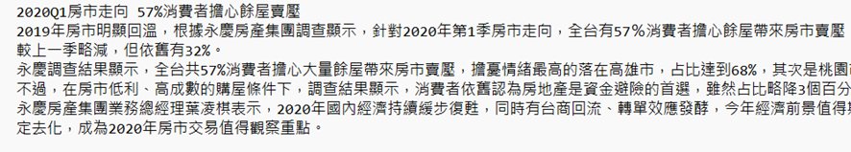
實作
針對已經貼好的新聞文字及命名的.txt作執行。

Slide 7

(1). 使用R語言繪製文字雲
使用R Studio、R軟體文字斷詞、分詞及繪製成文字雲圖，執行手動另存為圖片。

Slide 8
問題解決
從2023年11月底使用letterCloud函數無法將文字運行出造型。
解決方式：在R或Rstudio軟體做處理
options("repos" = c(CRAN="https://mirrors.tuna.tsinghua.edu.cn/CRAN/"))
install.packages("jsonlite")
library('devtools')
devtools::install_github("lchiffon/wordcloud2")

Slide 9


(2).使用Python繪製文字雲
使用Jupyter、Python軟體文字斷詞、分詞及繪製成文字雲圖，執行後會自動另存為圖片。
註：背景一定要是純白色的才會配合黑字或黑圖演算法走，請不要用透明背景只有黑字或黑圖來執行出文字雲，這樣子會把整個文字圖給壟罩起來(天上少有，地下難尋)。

Slide 10

(3).SQLServer for R繪製文字雲
在SQLServer軟體使用R語言繪製文字雲，執行後會自動另存為圖片。(要先設定「啟動外部程式碼」值，在整批執行。)
註：用2019版本執行套件時只能在https://cran-archive.r-project.org/bin/windows/contrib/3.5/網站下載所需要的套面，放在SQLServer的R_SERVER資料夾上面。

Slide 11

(4).SQLServer for Python繪製文字雲
在SQLServer軟體使用Python語言繪製文字雲，執行後會自動另存為圖片。(要先設定「啟動外部程式碼」值，在整批執行。)
註：用2019版本時執行pip install pillow==9.4.0執行安裝套件。需要再SQLSERVER的PYTHOM_SERVER上執行。

Slide 12
結論
SQL Server繪製好的文字雲圖目前只有單調的形狀，畢竟它也是結果已經很不錯了。
通過這些步驟，我們可以使用Python和R從SQL Server中提取數據，然後生成文字雲並進行情感分析。這些工具和方法能夠幫助我們更好地理解和可視化大量文本數據中的信息。文字雲是可視化的詞頻統計表，常用於具體化和形象化政治演講的話題和內容。

Slide 13
ＴＨＥ ＥＮＤ

